Slide 1





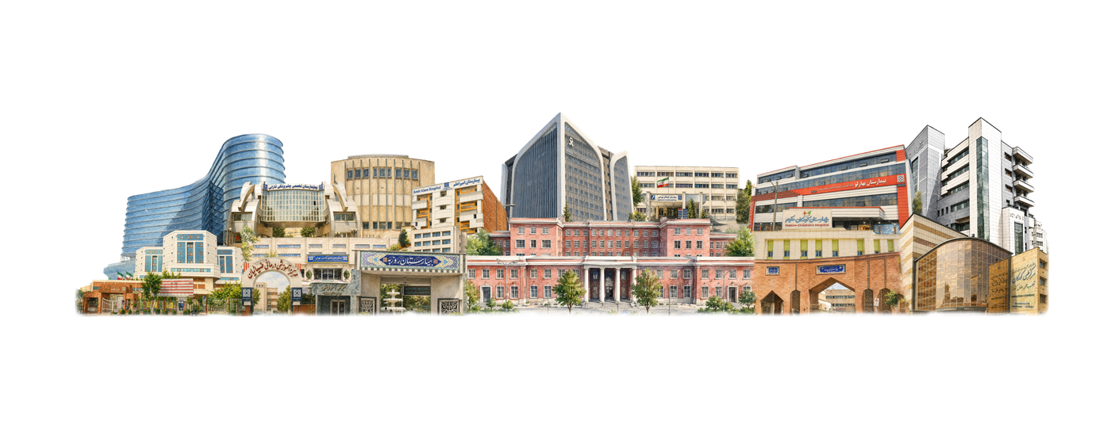
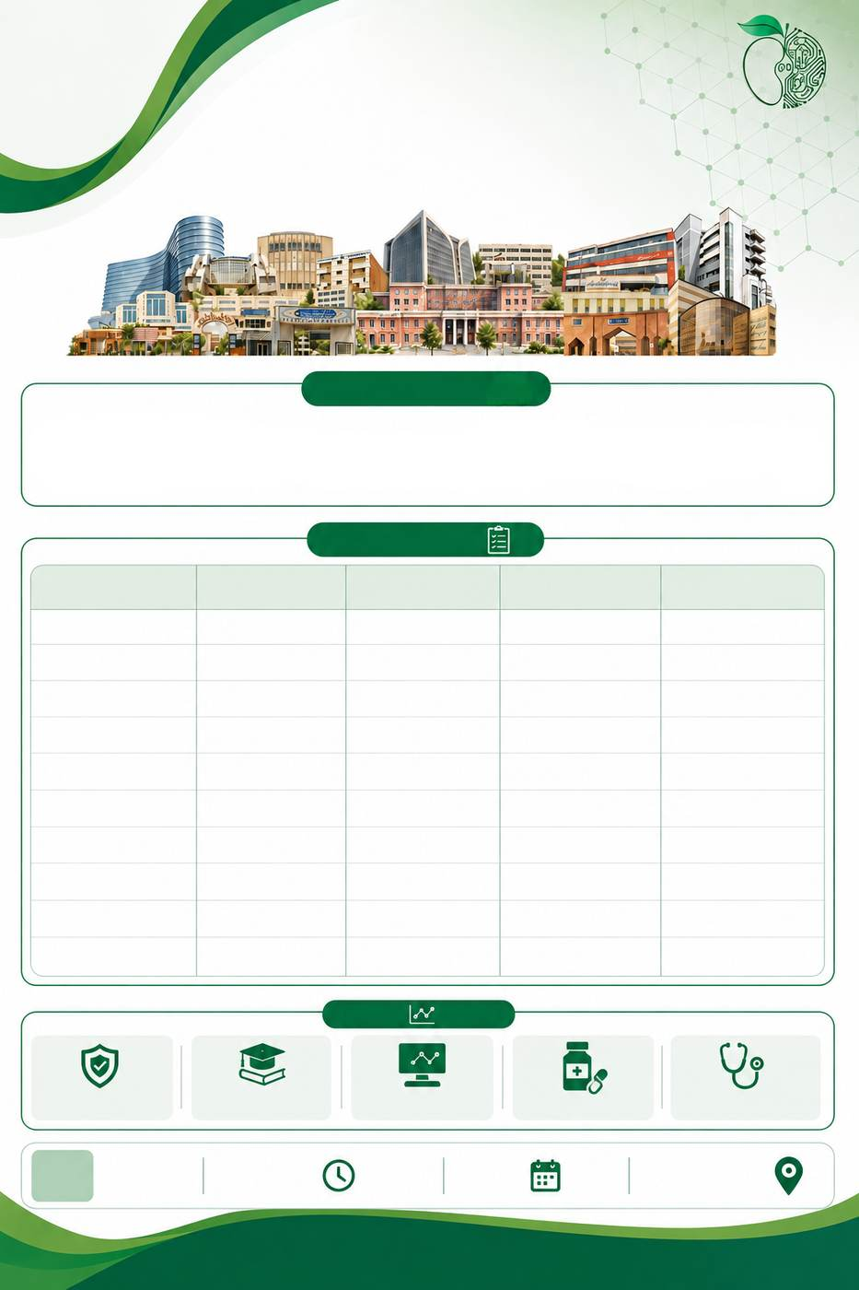
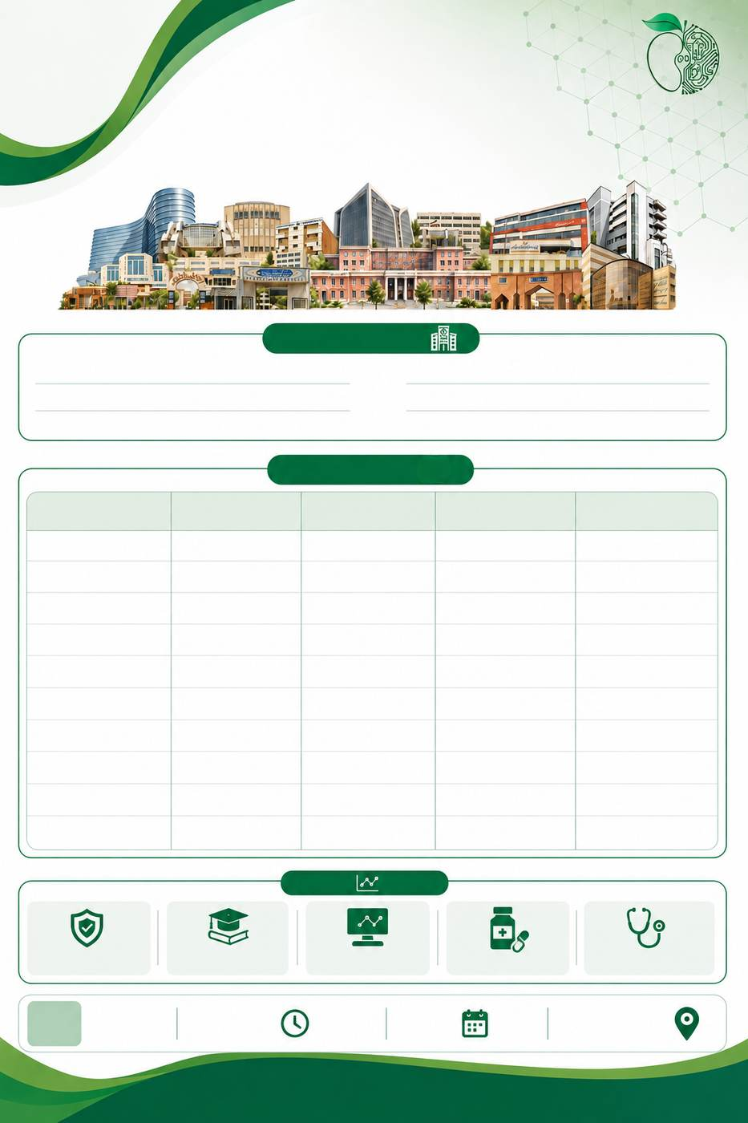





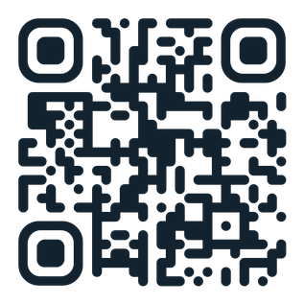
همایش و
فن بازار سلامت
دانشگاه علوم پزشکی تهران
نیازسنجی مبتنی بر فناوری
مشخصات بیمارستان
مشخصات رابط بیمارستان:
نام بیمارستان:
تلفن / ایمیل:
رئیس بیمارستان:
جدول نیازها
توضیحات
محورها *
مشابه داخلی دارد؟
حجم مورد نیاز
(تعداد/حجم ریالی)
عنوان نیاز
(براساس الویت)
*محورهای نیاز
ایمنی و بهداشت
آموزش و توانمندسازی
زیرساخت و فناوری اطلاعات
دارو
تجهیزات و ملزومات پزشکی
برای ثبت‌نام و اطلاعات بیشتر، اسکن کنید.
مهلت ارسال:
۲۵ شهریور
تاریخ برگزاری:
۱۹ و ۲۰ آبان ۱۴۰۵
مکان برگزاری:
دانشگاه علوم پزشکی تهران
اطلاعات تماس:
fanbazaar@tums.ac.ir
۰۹۹۶۴۲۴۲۶۸۰ - ۰۲۱-۴۳۰۵۲۴۰۰
Satim.tums.ac.ir/fanbazar

